Slide 1
Тема урока:
Рациональные числа.
Решение задач на работу

Slide 2
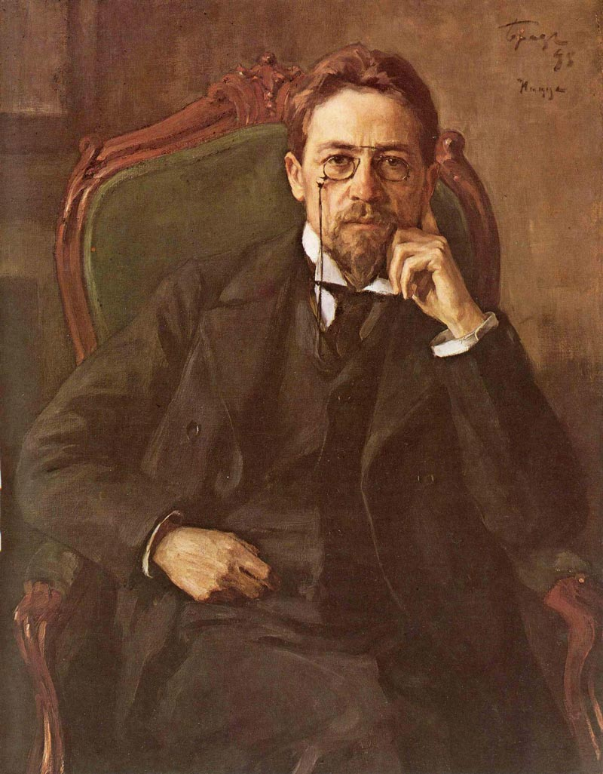
В человеке всё должно быть прекрасно: и лицо, и одежда, и душа, и мысли... А. П. Чехов

Slide 3
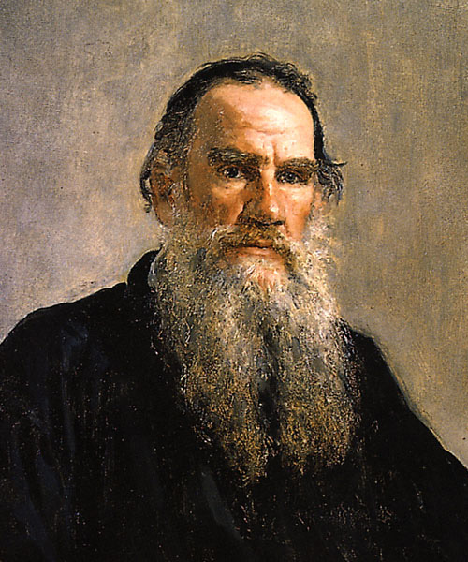
«Человек - это дробь, в числителе которой стоит то, чего он действительно стоит, а в знаменателе то, что он о себе думает!»
Толстой Лев Николаевич

Slide 4
Задача № 1
Винни-Пух съедает банку меда за 4 минуты,
а Кролик – за 12 минут.
За какое время они съедят банку меда вместе?

Slide 5
Задача №2
Один рабочий выполняет некоторую работу за а часов, а другой рабочий – за в часов.
За сколько часов они выполнят эту работу вместе?

Slide 6
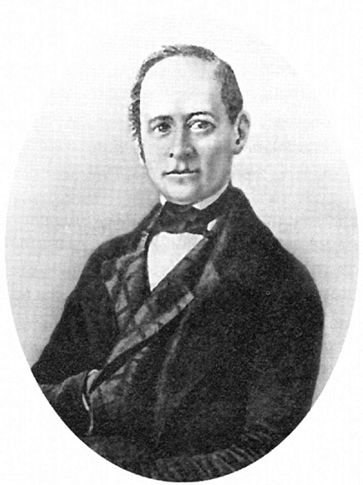
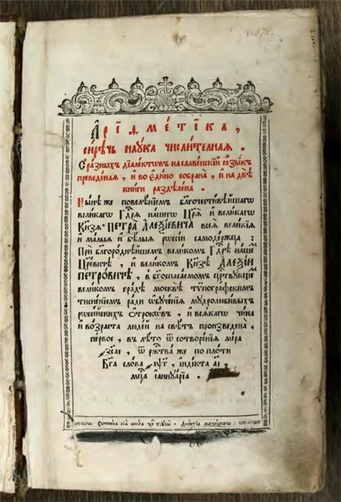
Л.Ф. Магницкий

Slide 7
Задача Л.Ф. Магницкого.
Один человек выпивает бочонок воды за 14 дней, а вместе с женой – за 10 дней.
Узнайте, за сколько дней выпивает этот бочонок жена.

Slide 8
Задача № 4
Первая труба наполняет бассейн за m часов, вторая труба – за n часов, а через слив вода из бассейна вытекает за p часов.
За сколько часов наполниться бассейн, если обе трубы и слив будут работать одновременно?

Slide 9
Задача Л.Н. Толстого
Артели косцов надо было скосить два луга, один вдвое больше другого. Половину дня артель косила большой луг. После этого артель разделилась пополам: первая половина осталась на большом лугу и докосила его к вечеру до конца; вторая половина косила малый луг, на котором к вечеру остался участок, скошенный на другой день одним косцом за один день работы.
Сколько косцов было в артели?

Slide 10
Домашнее задание
Решите задачу:
Один рабочий выполняет некоторую работу за а часов, а другой рабочий – за в часов.
За сколько часов они выполнят эту работу вместе?
а – день рождения ученика,
в – месяц рождения ученика.

